Slide 1
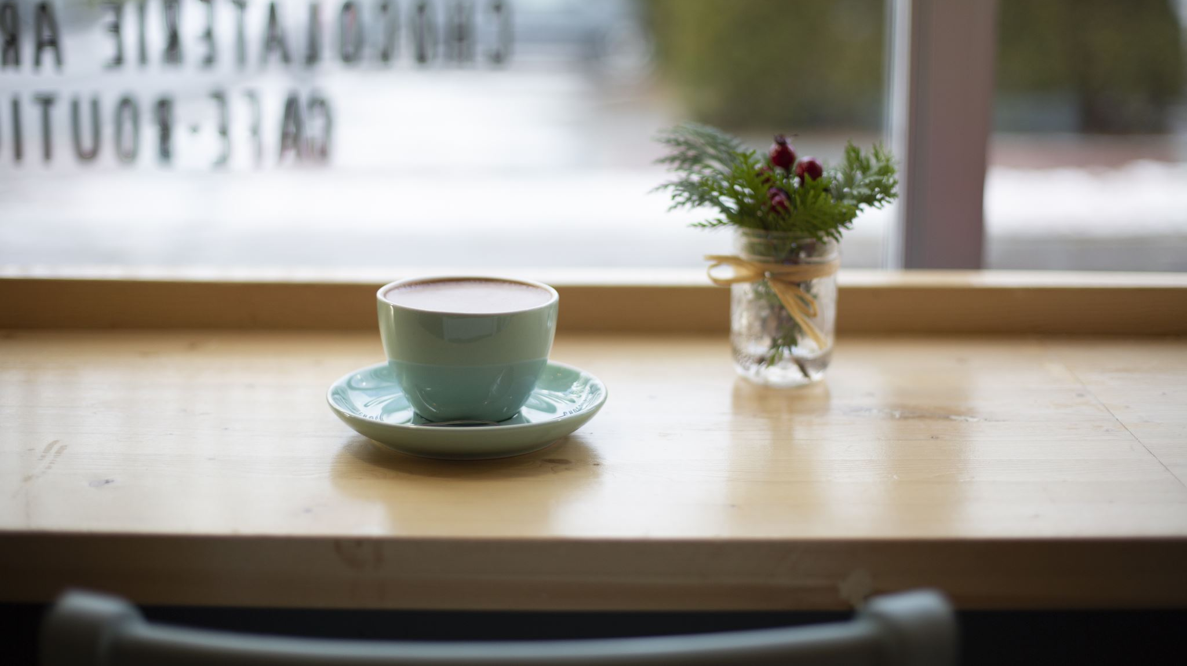
ประชุม คณะกรรมการพัฒนาระบบบริการสุขภาพ
สาขาสุขภาพช่องปาก
ครั้งที่ ๑ ประจำปีงบประมาณ ๒๕๖๓
วันที่ ๒๒ ตุลาคม ๒๕๖๒
สำนักงานสาธารณสุขจังหวัดอ่างทอง

Slide 2
ร้อยละ รพ.สต./ศสม. ผ่านเกณฑ์ จัดบริการสุขภาพช่องปาก 6 กลุ่มเป้าหมาย 14 กิจกรรมและจัดบริการสุขภาพช่องปาก 200 คนต่อ 1000 ประชากร ปีงบประมาณ 2562

Slide 3
ร้อยละ รพ.สต./ศสม. ผ่านเกณฑ์ จัดบริการสุขภาพช่องปาก 6 กลุ่มเป้าหมาย 14 กิจกรรมและจัดบริการสุขภาพช่องปาก 200 คนต่อ 1000 ประชากร ปีงบประมาณ 2562

Slide 4
อัตรา (ร้อยละ) การใช้บริการทันตกรรมรวมทุกสิทธิ เฉพาะเขตรับผิดชอบ (คน) (ใช้แบบความครอบคลุม) จังหวัดอ่างทอง ปี 2562

Slide 5
ร้อยละเด็กกลุ่มอายุ 12 ปี caries free จังหวัดอ่างทอง ปีงบประมาณ 2562

Slide 6
ร้อยละของเด็กอายุ 12 ปี มีฟันดีไม่มีผุ (Cavity Free) (คน) ปีงบประมาณ 2562
อำเภอ | เด็กกลุ่มอายุ 12 ปีในเขตรับผิดชอบ
 | ทั้งหมด(C) | ได้รับการตรวจสุขภาพช่องปาก (B) | ฟันดีไม่มีผุ(A) | อัตรา(A/B)*100
เมืองอ่างทอง | 598 | 241 | 191 | 79.25
ไชโย | 229 | 149 | 128 | 85.91
ป่าโมก | 443 | 65 | 51 | 78.46
โพธิ์ทอง | 475 | 204 | 178 | 87.25
แสวงหา | 370 | 137 | 104 | 75.91
วิเศษชัยชาญ | 672 | 308 | 255 | 82.79
สามโก้ | 215 | 103 | 97 | 94.17
รวม | 3,002 | 1,207 | 1,004 | 83.18

Slide 7
สรุปผลการจัดซื้อเวชภัณฑ์ที่มิใช่ยา ประเภท วัสดุทันตกรรม จังหวัดอ่างทอง
ปีงบประมาณ 2562
หน่วยบริการ | ไตรมาสที่ 1 |  | ไตรมาสที่ 2 |  | ไตรมาสที่ 3 |  | ไตรมาสที่ 4
 | มูลค่าจัดซื้อทั้งหมด (บาท) | มูลค่าจัดซื้อร่วมเขต (บาท) | มูลค่าจัดซื้อทั้งหมด (บาท) | มูลค่าจัดซื้อร่วมเขต (บาท) | มูลค่าจัดซื้อทั้งหมด (บาท) | มูลค่าจัดซื้อร่วมเขต (บาท) | มูลค่าจัดซื้อทั้งหมด (บาท) | มูลค่าจัดซื้อร่วมเขต (บาท)
รพ.อ่างทอง | 238,490.00 | 146,166.00 | 128,286.80 | 65,842.58 | 89,480.00 | 35,000.00 | 422,154.28 | 231,540.00
รพ.ไชโย | 69,865.00 | 26,395.00 | 60,907.46 | 39,647.00 | 37,080.00 | 16,640.00 | 52,969.89 | 9,365.00
รพ.ป่าโมก | 103,554.00 | 44,950.00 | 122,471.00 | 41,130.00 | 121,818.00 | 45,120.00 | 93,465.00 | 25,980.00
รพ.โพธิ์ทอง | 214,370.10 | 33,660.86 | 26,256.25 | 0.00 | 422,014.12 | 159,042.50 | 163,837.13 | 26,890.00
รพ.แสวงหา | 27,430.00 | 13,790.00 | 28,580.00 | 13,260.00 | 45,330.00 | 29,230.00 | 9,820.00 | 2,000.00
รพ.วิเศษชัยชาญ | 207,063.82 | 99,328.22 | 112,958.00 | 20,800.00 | 111,536.55 | 39,715.00 | 186,521.00 | 63,045.50
รพ.สามโก้ | 64,062.42 | 19,482.62 | 49,257.00 | 4,300.00 | 74,978.00 | 16,500.00 | 34,315.00 | 8,500.00
รวม | 924,835.34 | 383,772.70 | 528,716.51 | 184,979.58 | 902,236.67 | 341,247.50 | 963,082.30 | 367,320.50
รวมมูลค่าจัดซื้อวัสดุทันตกรรมจังหวัดอ่างทองปีงบประมาณ 2562 ทั้งหมด 3,318,870.82 บาท
รวมมูลค่าจัดซื้อร่วมวัสดุทันตกรรมจังหวัดอ่างทองปีงบประมาณ 2562 ทั้งหมด 1,277,320.28 บาท
ร้อยละการจัดซื้อวัสดุทันตกรรมร่วมจังหวัดอ่างทอง คือ 38.49

Slide 17
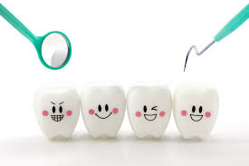
แผนสุขภาพจังหวัดอ่างทอง : แผนงานทันตสาธารณสุข ปี 2563
เป้าประสงค์
ประชาชนทุกกลุ่มวัยมีสุขภาพช่องปากที่เหมาะสม
ตัวชี้วัด
1.หญิงตั้งครรภ์ได้รับบริการตรวจและป้องกันสุขภาพ
ช่องปาก ๑๐๐%
2.การเคลือบ/ทาฟลูออไรด์เฉพาะที่ ในเด็กวัยเรียน
(๔-๑๒ปี) ร้อยละ ๕๐
3. การเคลือบหลุมร่องฟันในเด็กวัยเรียน (๖-๑๒ ปี) ในฟันกรามถาวร ร้อยละ ๕๐
4. ผู้สูงอายุเป้าหมายได้รับการใส่ฟันเทียม ร้อยละ ๘๐
มาตรการ
สร้างเสริมสุขภาพช่องปากในกลุ่มเป้าหมายหลัก
กลยุทธ์
พัฒนาการจัดบริการทันตกรรมเชิงรุก

Slide 18
กิจกรรมการดำเนินงานของหน่วยงานที่เกี่ยวข้อง
สสจ.
ประชุมชี้แจงเพื่อถ่ายทอดนโยบายและกำหนดพื้นที่เป้าหมาย นิเทศติดตามการดำเนินงาน รวบรวม ตรวจสอบผลการดำเนินงาน สนับสนุนครุภัณฑ์ทันตกรรมให้เพียงพอแก่ รพช/ รพ.สต
สสอ
ถ่ายทอดนโยบายและร่วมกำหนดพื้นที่เป้าหมาย นิเทศติดตามการดำเนินงาน สนับสนุนครุภัณฑ์ทันตกรรมให้เพียงพอแก่ รพช/รพ.สต.
กลยุทธ์พัฒนาการจัดบริการ
ทันตกรรมเชิงรุก
รพท / รพช
ประสานและจัดทำแผนออกปฏิบัติงาน สนับสนุนวัสดุทันตกรรมแก่ รพ.สต ติดตามการดำเนินงานทันตกรรมใน รพ.สต บันทึกผลการดำเนินงานในโปรแกรม E-claim และ HDC 43 แฟ้ม
รพ.สต.
ดำเนินการจัดบริการส่งเสริมป้องกันในกลุ่มเป้าหมาย บันทึกผลการดำเนินงานในโปรแกรม HDC 43 แฟ้ม

Slide 30
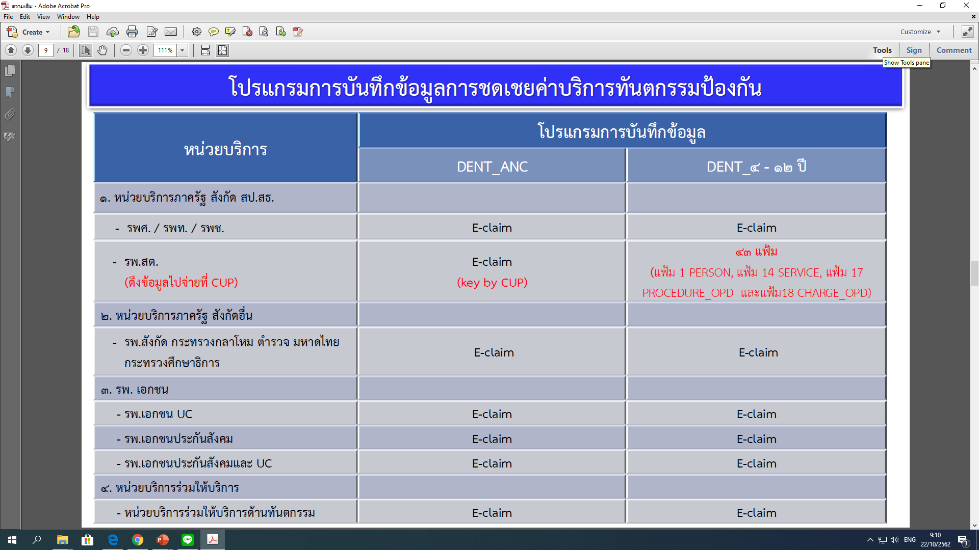

Slide 44
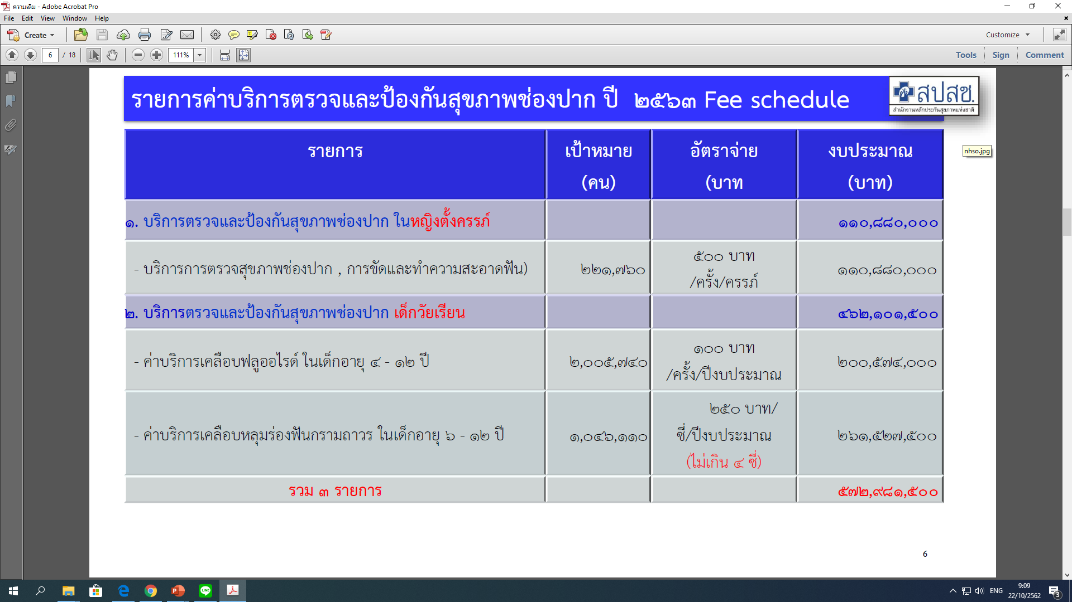

Slide 46
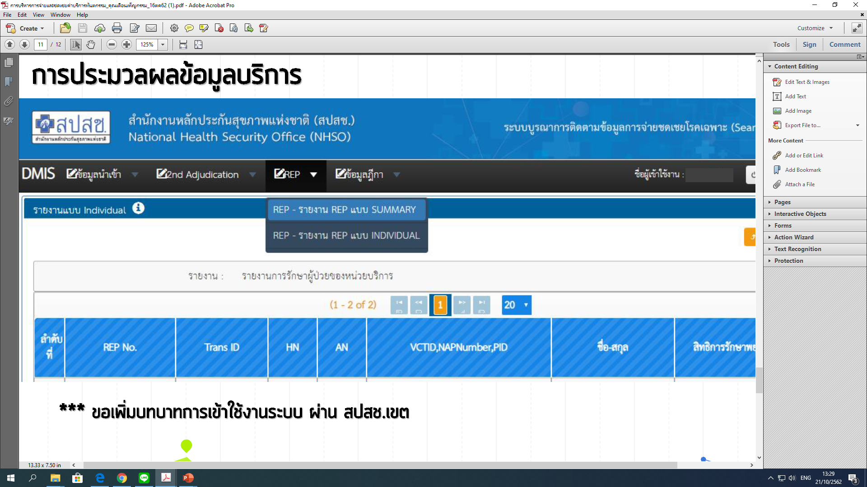

Slide 47
https://spd.moph.go.th/healthdata

Slide 66
ประเด็นหารือ
1. การเลือกรร. 2 โรงรียน ขนาดกลาง-ใหญ่ มีนักเรียน ป.5-ป.6 จำนวน 200-300 คน
2. รร. นั้นมีการจัดกิจกรรมส่งแสริมทันตสุขภาพหรือผ่านเกณฑ์เด็กไทยฟันดี
3. ประเมินความรอบรู้ด้านสุขภาพช่องปากเด็กวัยเรียน HL ใน นร.ชั้น ป5-ป.6
4. สุ่ม sealant
5. งบประมาณ 30000 บาท

Slide 68


